Slide 1
Проект «Emoji_clicker»
Выполнили: Верташов Матвей, Сакиев Сармат, Кривошея Дмитрий

Slide 2
Введение
Идея проекта: Наша игра призвана вовсе не дарить вам тысячи эмоций. Во время коллективного бреиншторма мы вспомнили беззаботные детские времена и то, как постоянно рубились в таймкиллеры. Вот так вот и родилась идея, отдать дань уважения детству и создать что-то подобно.

Slide 3
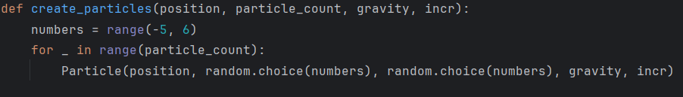

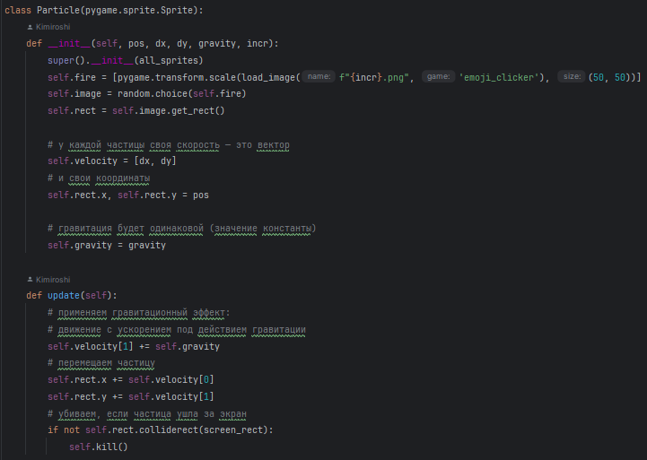
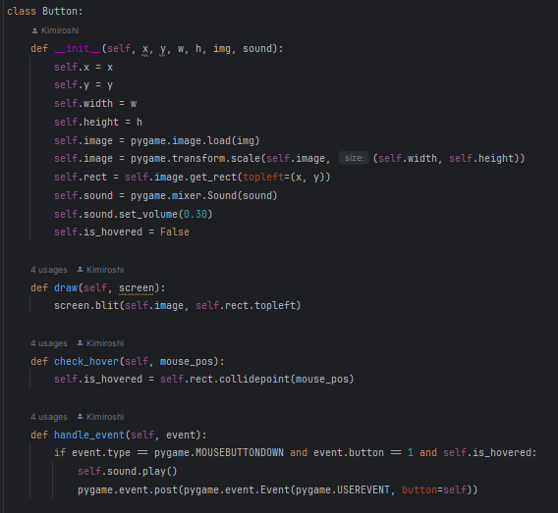
Описание реализации. Основные функции и классы

Slide 4

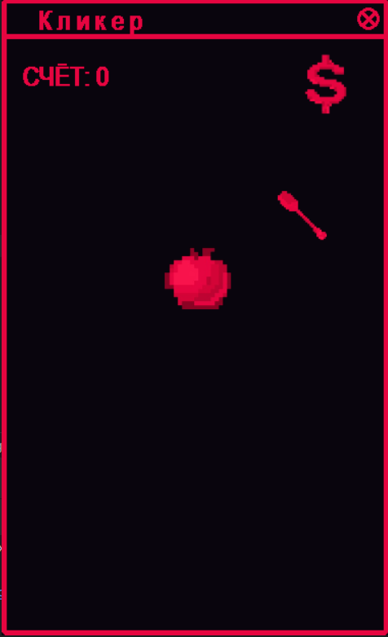
Описание реализации. Особенности приложения
Из особенностей мы можем выделить кастомную панель управления и кастомный курсор, а так же звуковые эффекты

Slide 5
Описание реализации. Используемые технологии
Pygame

Slide 6
Заключение
Мы считаем, что нам удалось сделать простой и душевный проект, надеемся, что он найдет отклик в сердце каждого из вас.
В будущем хотелось бы доработать магазин, добавить туда больше прокачек. Добавить разные объекты для клика, каждый из которых обладал бы своими бонусами, а также различные курсоры.

